Slide 1
Образовательный проект для детей дошкольного возраста
«Мама – самый лучший друг»
Разработал: воспитатель МБДОУ д.с. №10 «Улыбка» Тихонова Е.И.

Slide 2
Образовательная программа «От рождения до школы»
большое внимание уделяется духовно-нравственному воспитанию, поддержке традиционных ценностей, таким как любовь к родителям, уважение к старшим, заботливое отношение к малышам, пожилым людям; формированию традиционных гендерных представлений; воспитанию у детей стремления в своих
поступках следовать
положительному примеру.

Slide 3
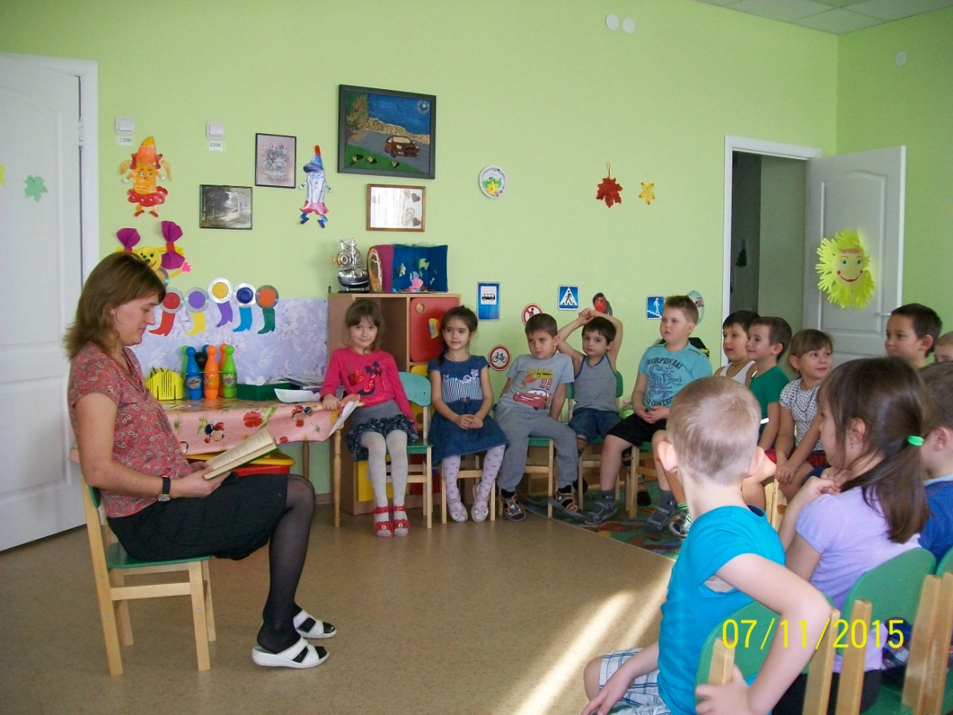
Актуальность проекта
Проведя диагностическую беседу выявила, что практически все дети знают, чем их мамы заняты дома, но многие не имеют представления о профессиональной деятельности мамы,
порой не могут понять, что мама устаёт;
с трудом составляли рассказ о маме.
Из бесед с родителями сделала
вывод, что мамы очень
заняты, им хочется больше
времени посвящать
своим детям.

Slide 4
Цель проекта:
Формировать осознанное понимание значимости матерей в жизни детей, дать понять, что только женщины, имеющие детей, называются мамами, и в этот праздник поздравляют только их.

Slide 5
Задачи проекта:
Познакомить детей с праздником - «День Матери».
Воспитывать у детей уважение и заботливое отношение к матери, бабушке, оказывать им посильную помощь.
Расширить сведения о семье (знать имена, отчества, профессию, место работы, увлечения).
Способствовать воспитанию нравственных устоев семьи, уважения к старшим.
Помочь осознать свой статус в семье, оценить значимость семьи в своей жизни.
Углубить знания детей о роли мамы в их жизни.
Способствовать сплочённости родительского коллектива.
Обогащать детско-родительские отношения опытом совместной творческой деятельности.
Развивать творческие способности детей через пение, игру на диатонических колокольчиках, театральную деятельность.
Пробудить детей выражать благодарность своим мамам за заботу через продуктивную деятельность.
Способствовать развитию детской речи через выразительное чтение стихов, пословиц, составление рассказов о маме.

Slide 6
Планируемое Время на реализацию проекта по этапам:
Этап | Содержание деятельности | Сроки
Организационно-поисковый | Сбор и анализ информации | 9.11-13.11
Практический | активная, совместная деятельность с детьми и родителями | 16.11-25.11
Заключительный | выставка, досуг | 25.11-27.11

Slide 7
Предпологаемый результат:
Усвоение детьми разницы в похожих праздничных днях.
Владение понятием «Семья», расширение информации о своей семье.
Составление рассказов о своей матери и семье.
Проявление заботы и уважения ко всем членам семьи.
Умение организовать сюжетно-ролевые игры на основе имеющихся знаний о семье.
Улучшение взаимоотношений в семье между разными поколениями, через совместную деятельность и праздничную атмосферу, созданную в детском саду.

Slide 8
1 этап. Организационно- поисковый
Составление паспорта проекта.
Подбор детской художественной литературы для чтения детям, заучивания.
Работа с методическим материалом, литературой по данной теме.
Сбор фотоматериала и видеоматериала, музыки.
Разработка проекта и конспектов к нему.
Подготовка конкурсов для праздника.

Slide 9
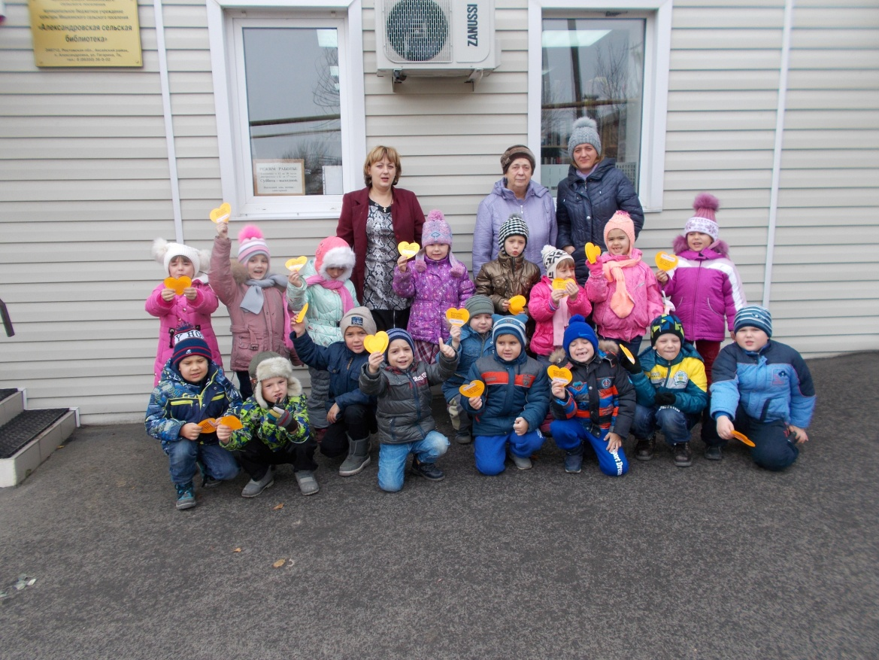
2 этап. Практический (выполнение с детьми)
Экскурсия в библиотеку.
Цель: Сформировать осознанное понимание значимости матерей в жизни детей через знакомство
с книгами.

Slide 10
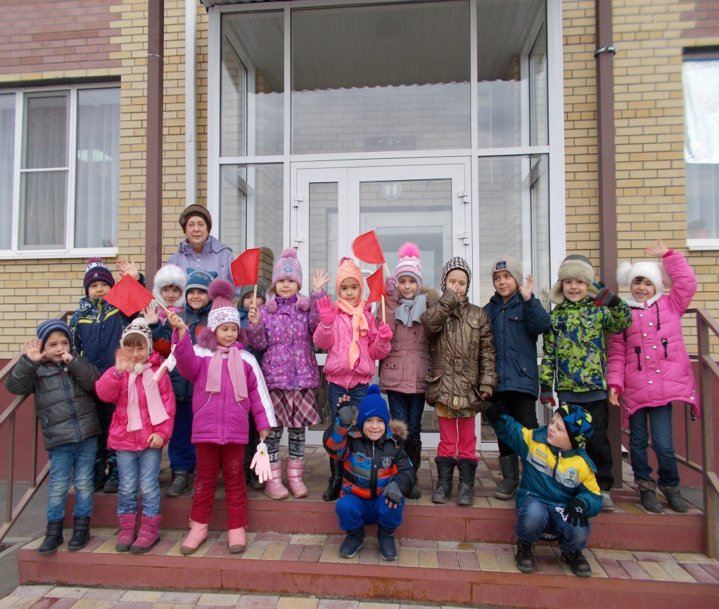
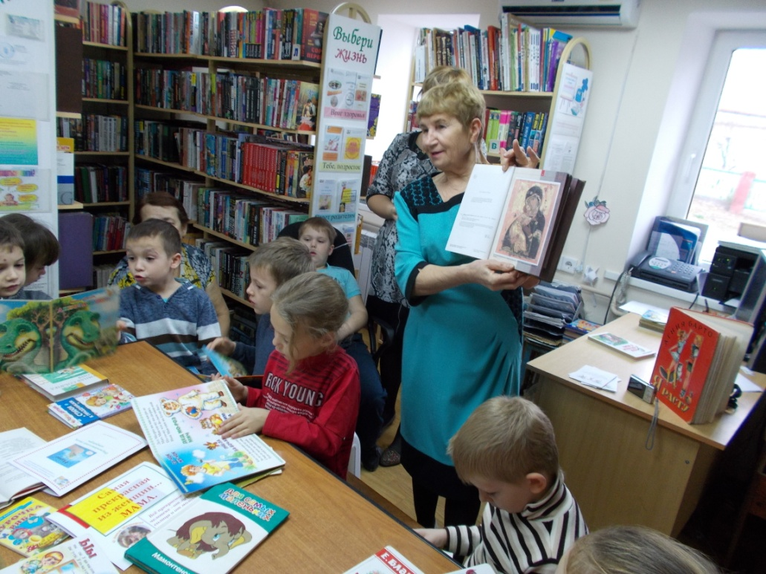
«Пришлось всю кашу съесть, « Ну, очень интересные чтобы в библиотеку взяли» книги!»

Slide 11
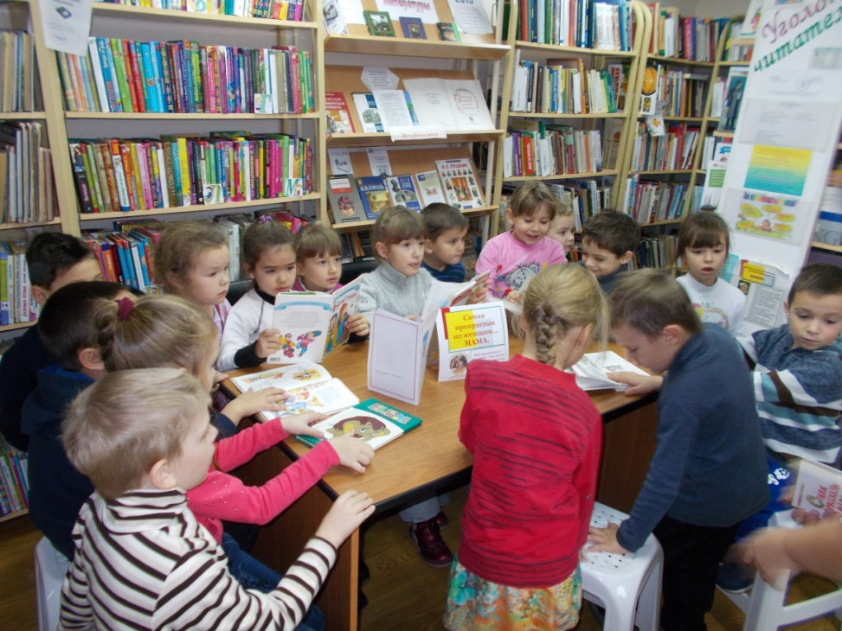
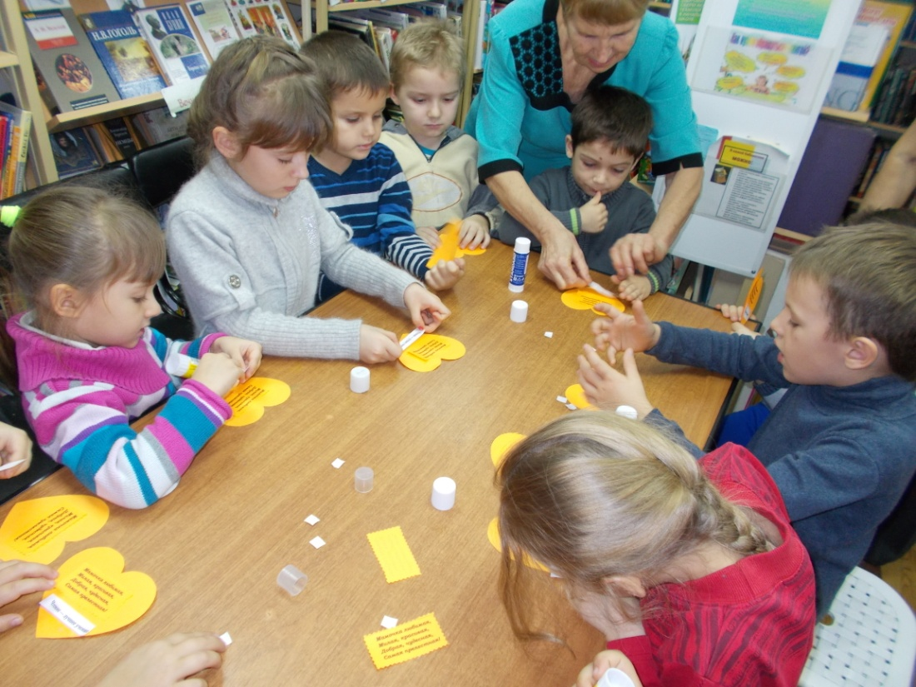
Выставка книг о маме Подарок «Сердечко для мамы»

Slide 12
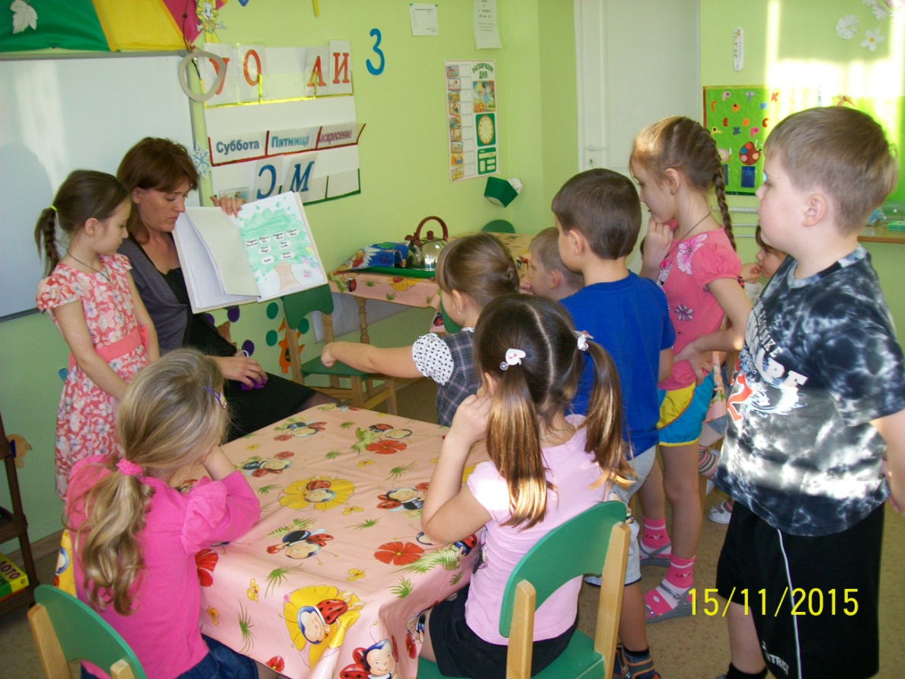
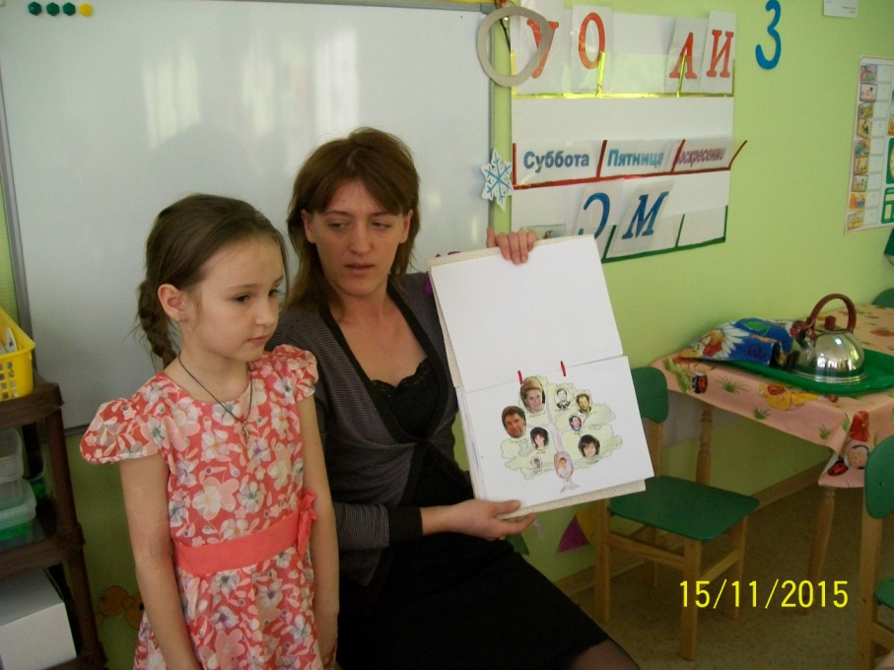
Проведение с детьми бесед.

Slide 13
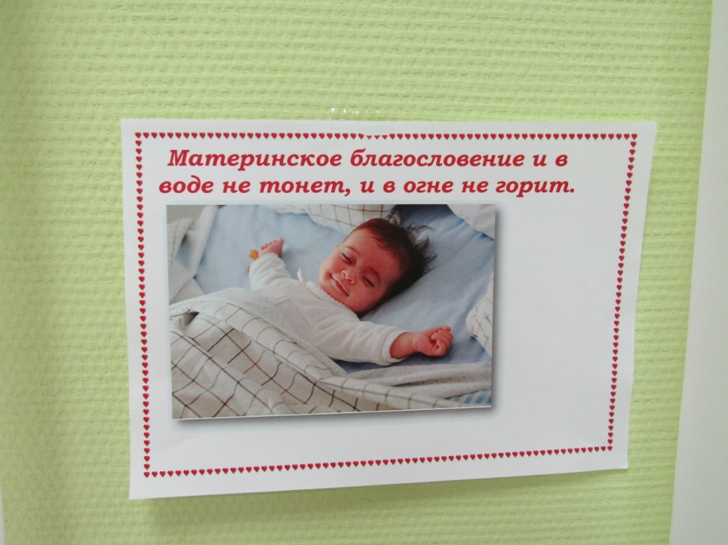
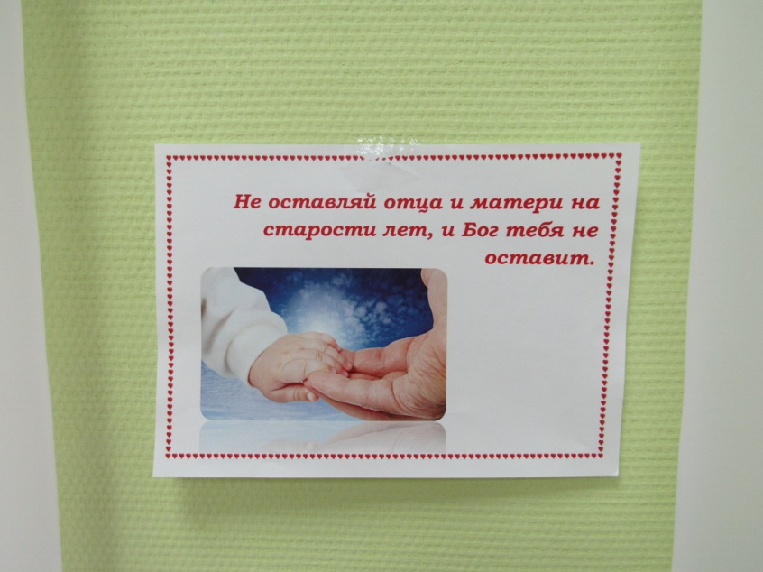
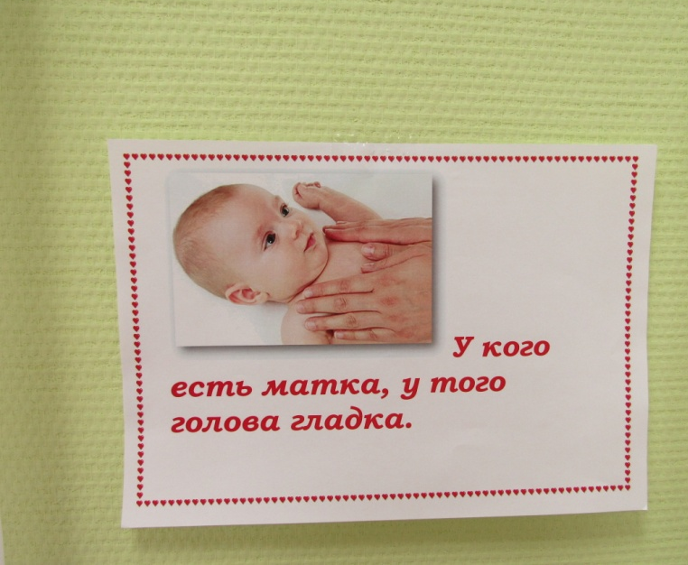
Чтение художественной литературы детям (заучивание стихов, беседа о пословицах).

Slide 14
Проведение подвижных, дидактических, сюжетно-ролевых игр. Сюжетно – ролевая игра «Моя мама - доктор"

Slide 15
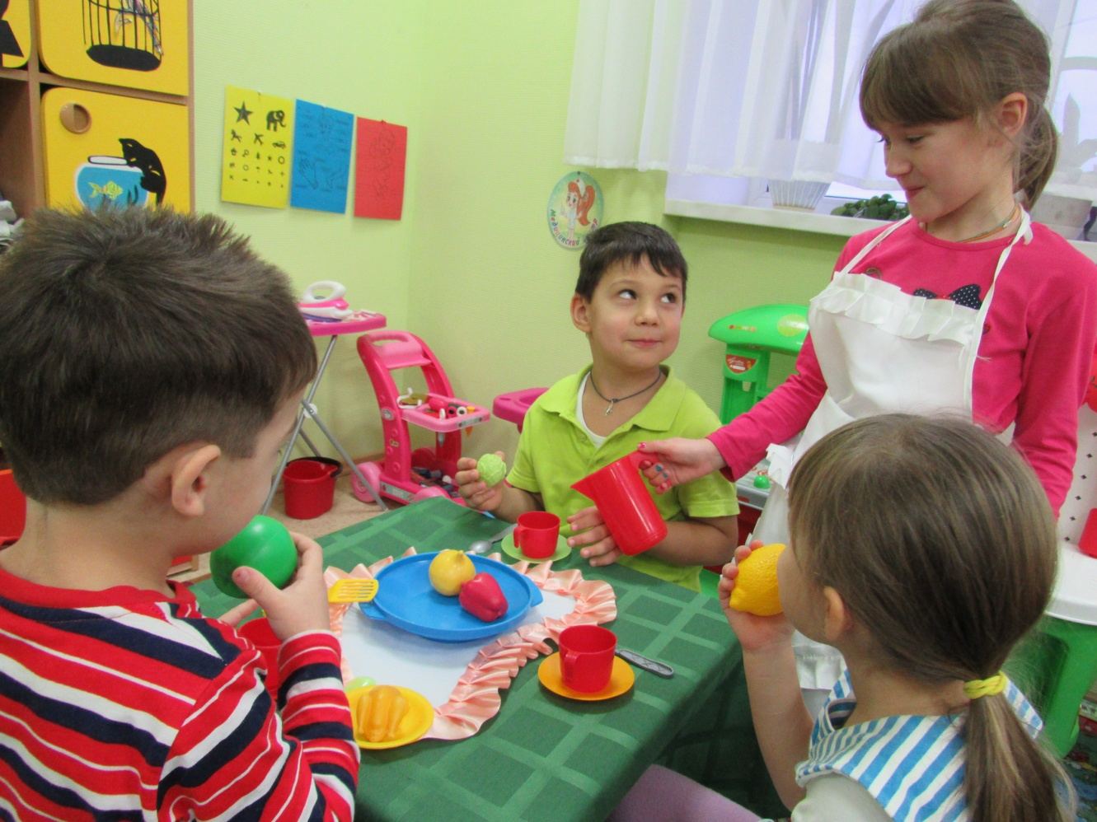
Сюжетно- ролевая игра «Семья»

Slide 16
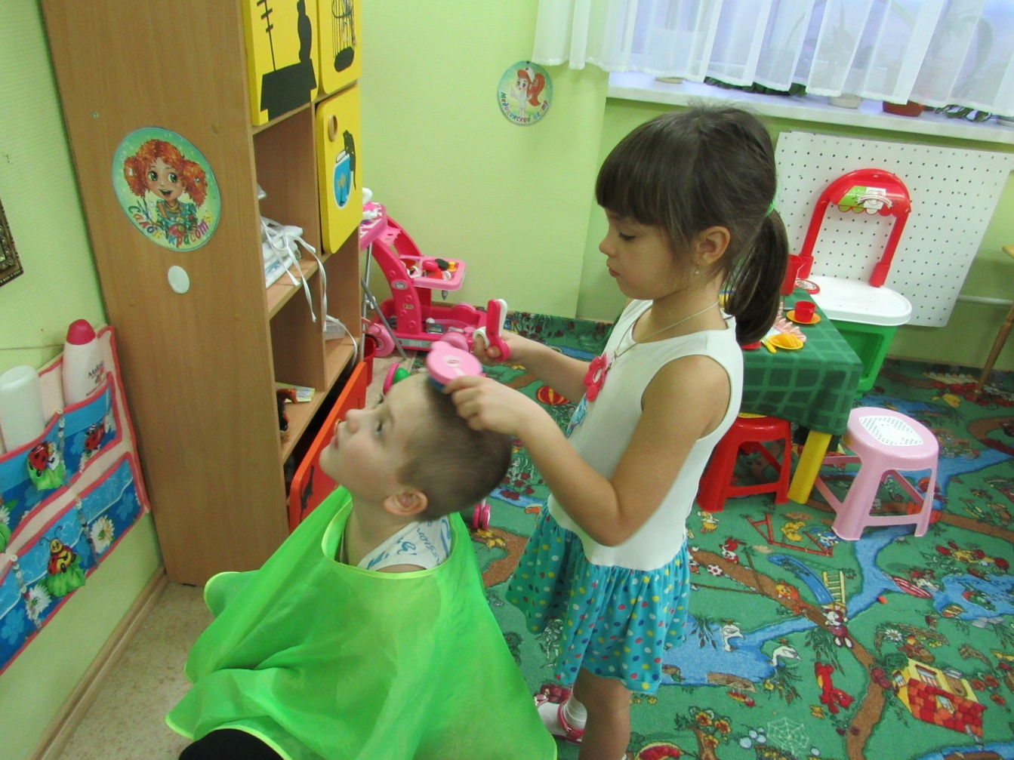
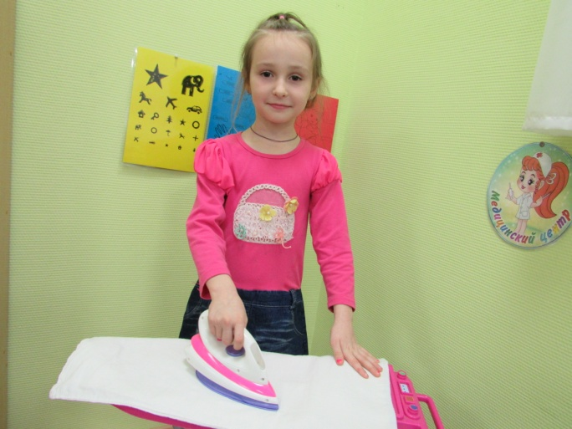
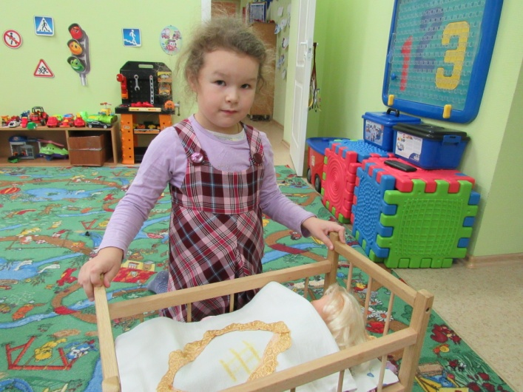
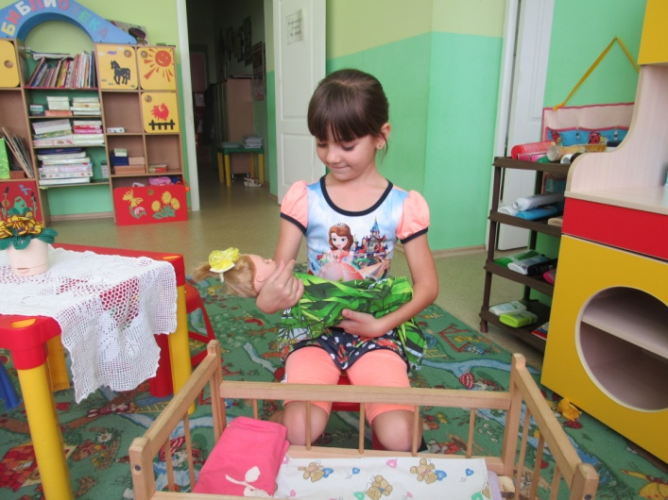
Сюжетно- ролевая игра Сюжетно- ролевая игра «Моя мама- парикмахер» «Дочки- матери»
«Колыбельная
для куклы »

Slide 17
Создание рисунков к выставке «Моя мама - модница.

Slide 18
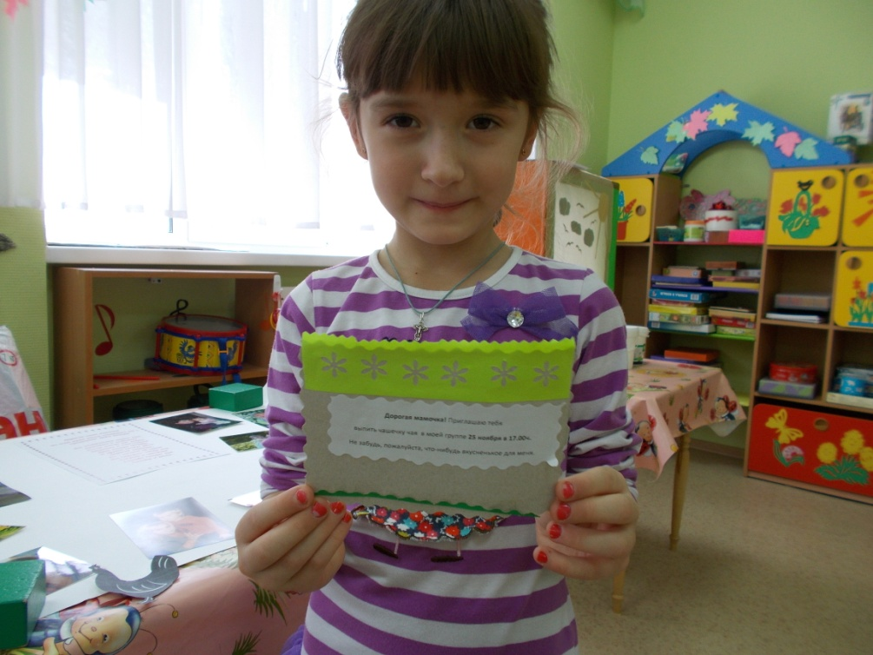
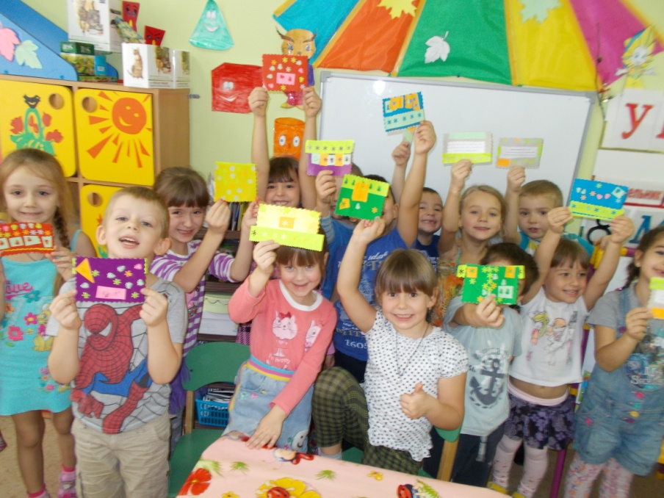
Изготовление подарков сюрпризов (Приглашение на праздник)

Slide 19
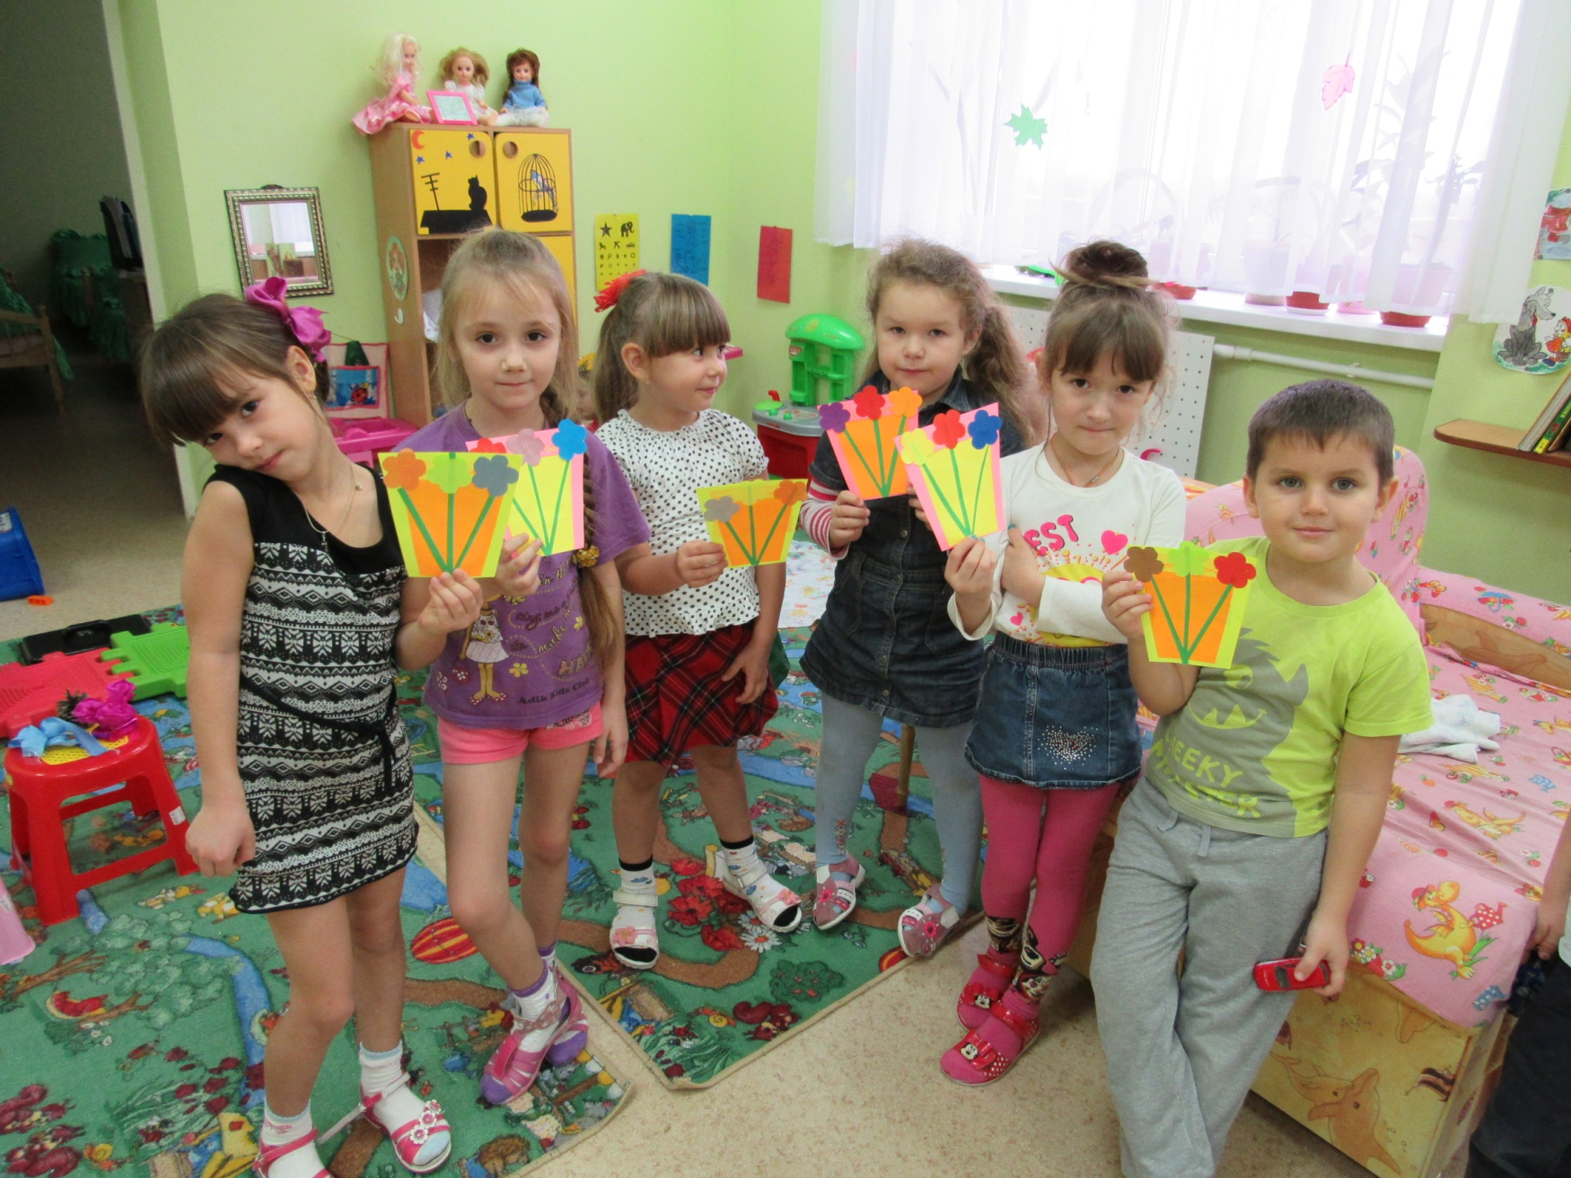
Изготовление подарков сюрпризов (поздравительные открытки)

Slide 20
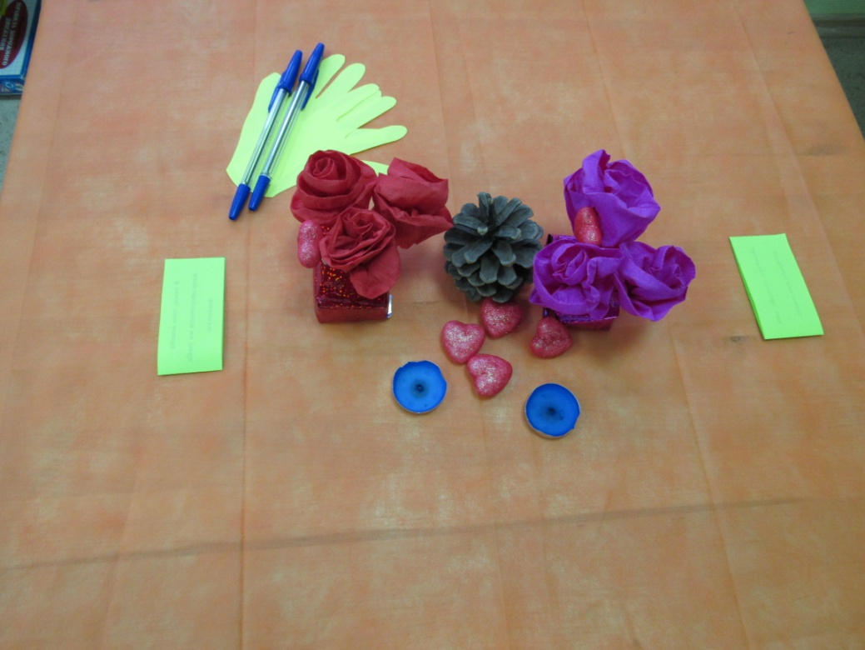
Изготовление атрибутов к празднику (цветы из гофрированной бумаги, открытки- приветствия с тёплыми словами, ладошки для солнышка)

Slide 21
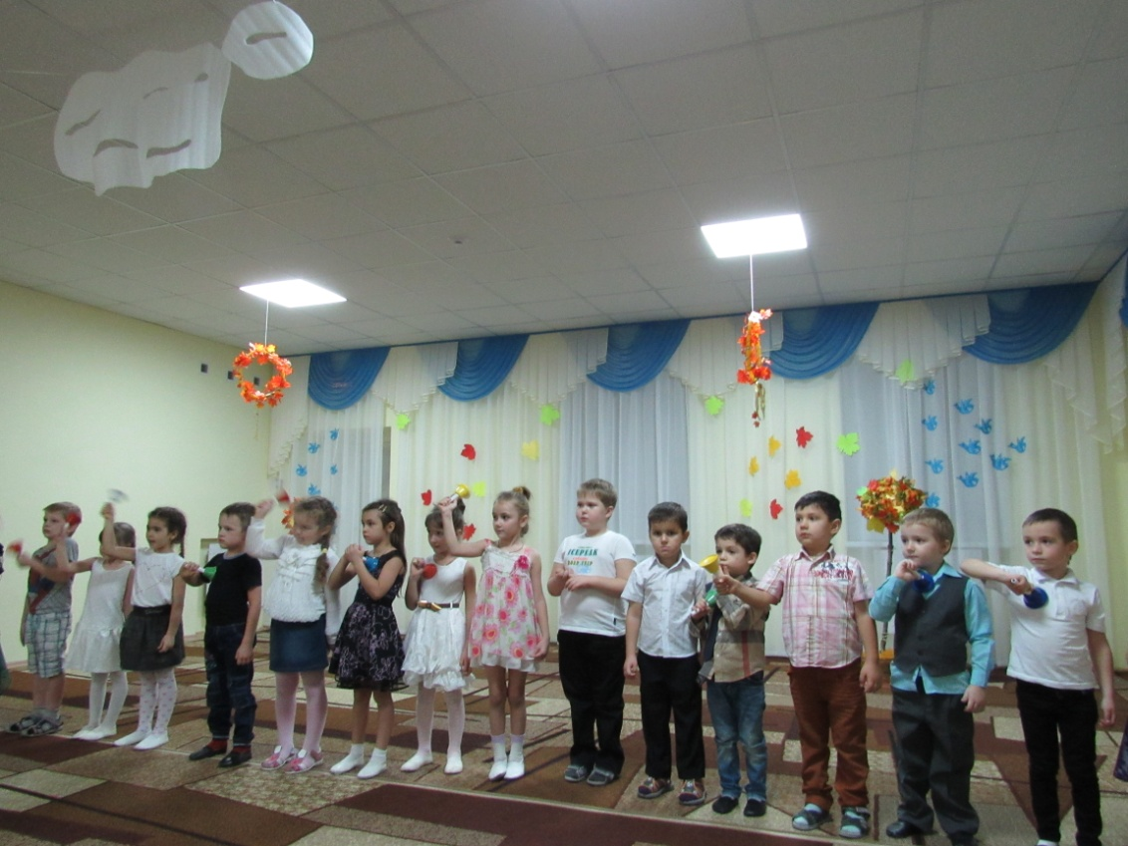
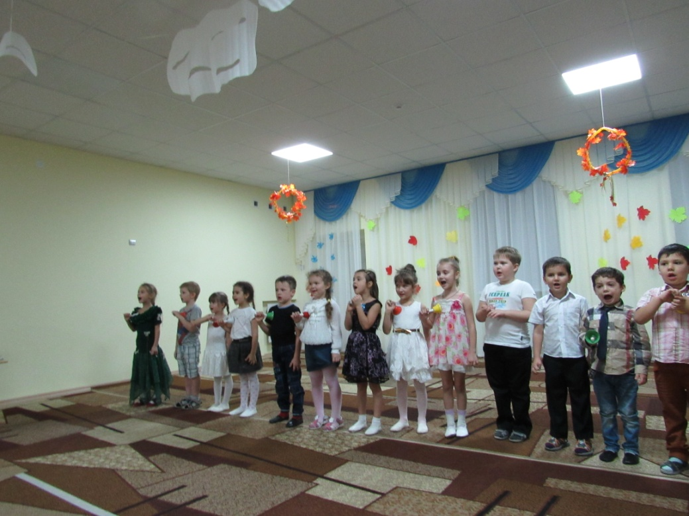
Прослушивание и разучивание песен о маме с использованием музыкальных инструментов.

Slide 22
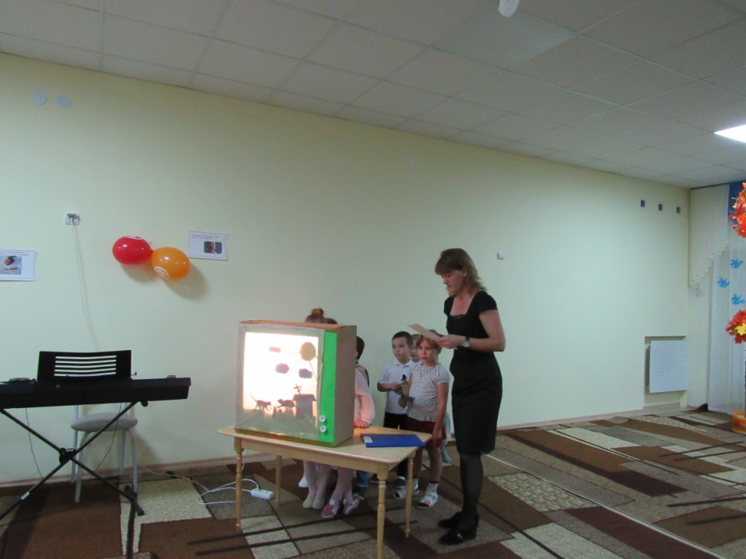
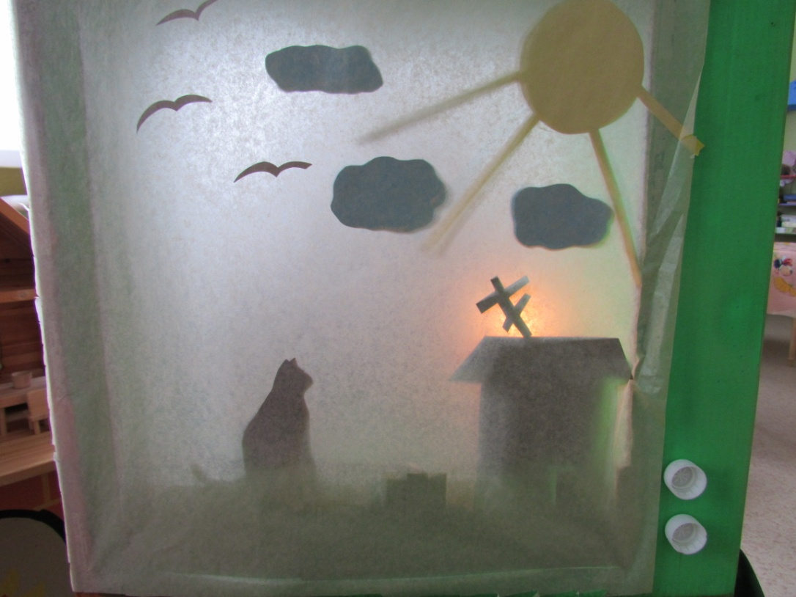
Подготовка сказки для теневого театра «Как котёнок искал свою маму».

Slide 23
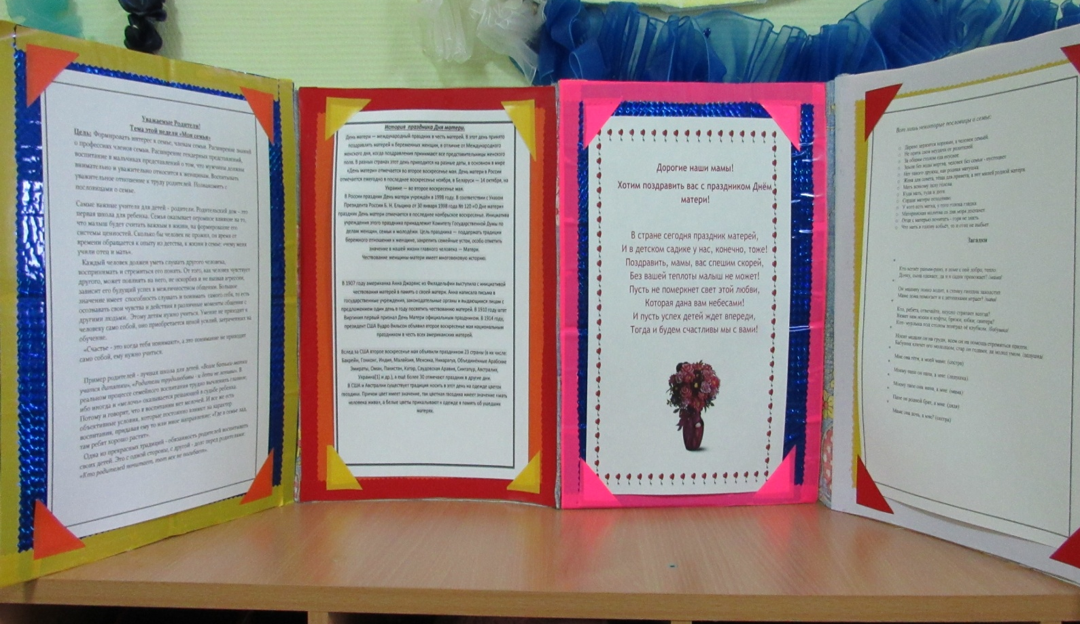
Работа по проекту с родителями
Консультирование родителей по теме проекта.

Slide 24
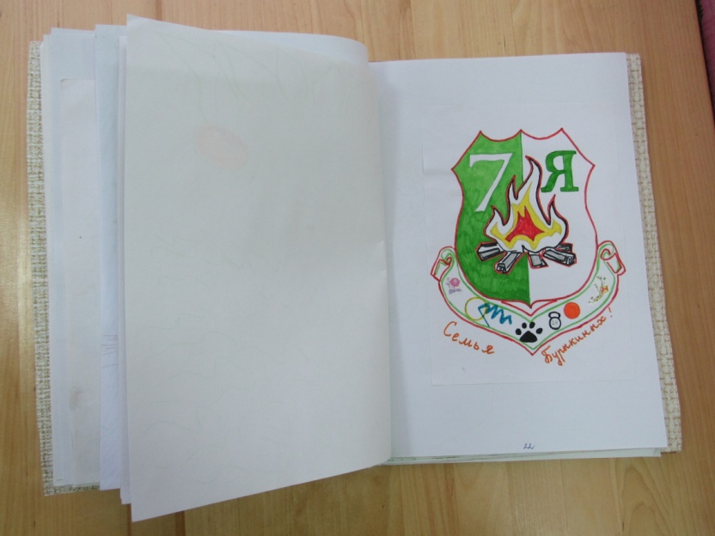
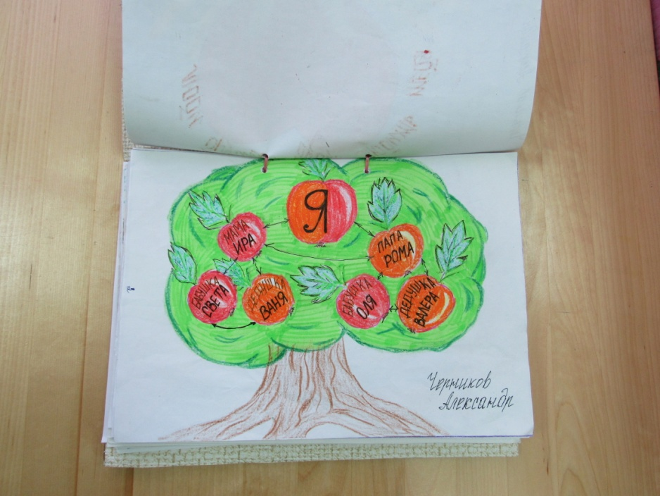
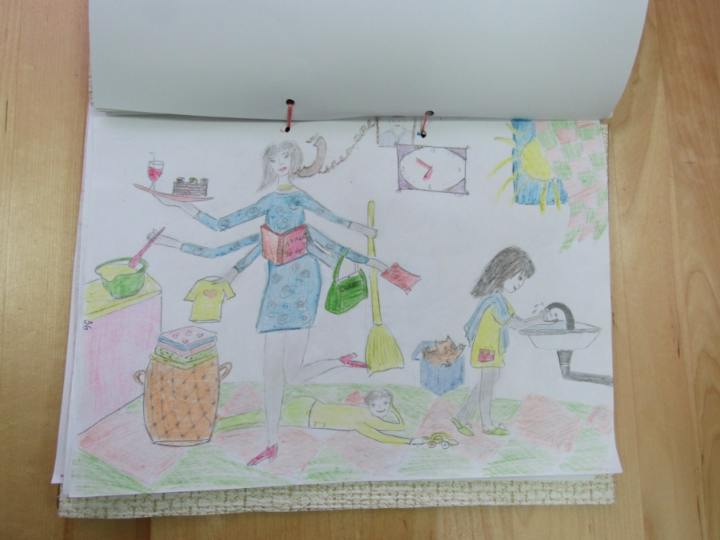
Помощь в оформлении материала для книги.

Slide 25
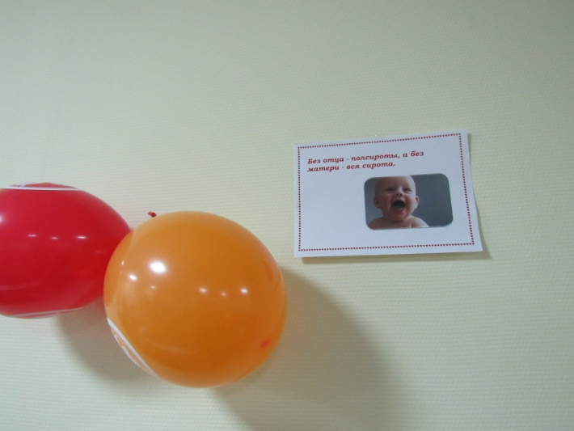
Совместное оформление
музыкального зала шарами,
высказываниями о маме.
Принести фото.

Slide 26
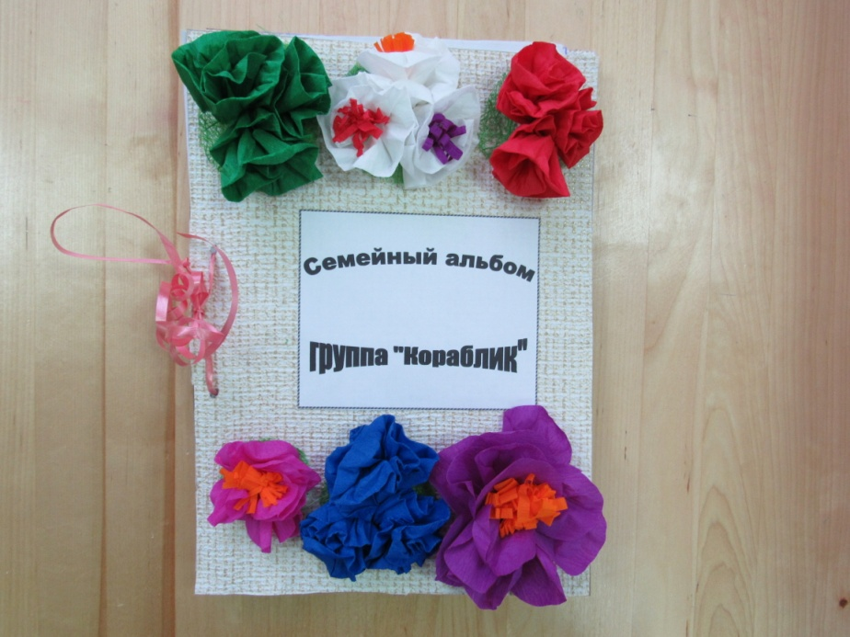
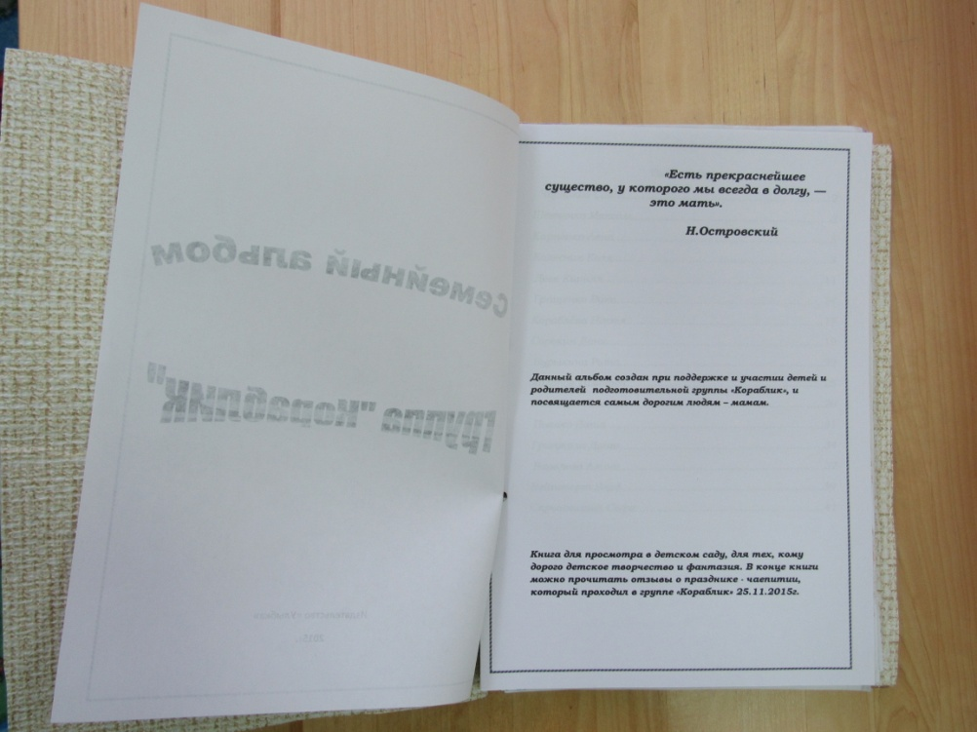
3 этап. Заключительный
Выпуск книги «Семейный альбом».

Slide 27
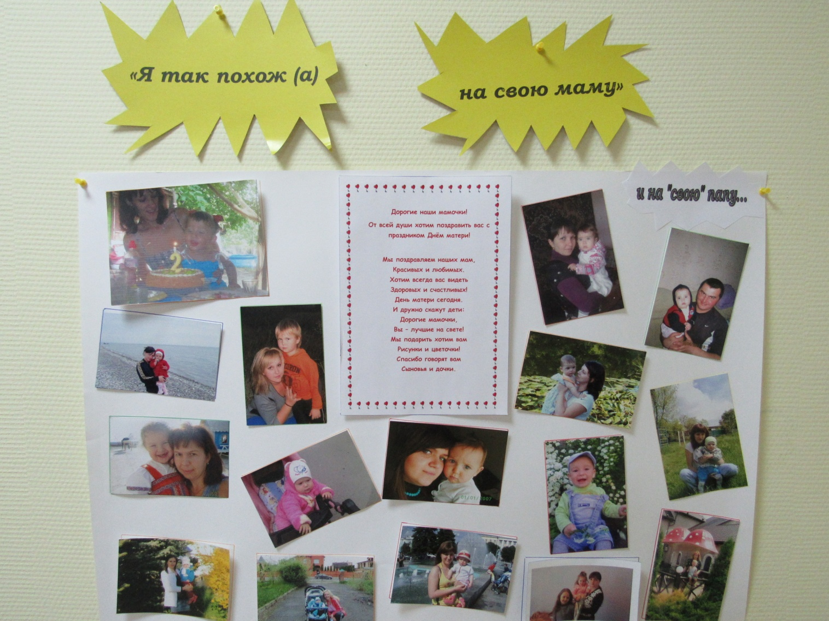
Стенгазета – поздравление с праздником

Slide 28
Выставка портретов «Моя мама - модница»

Slide 29
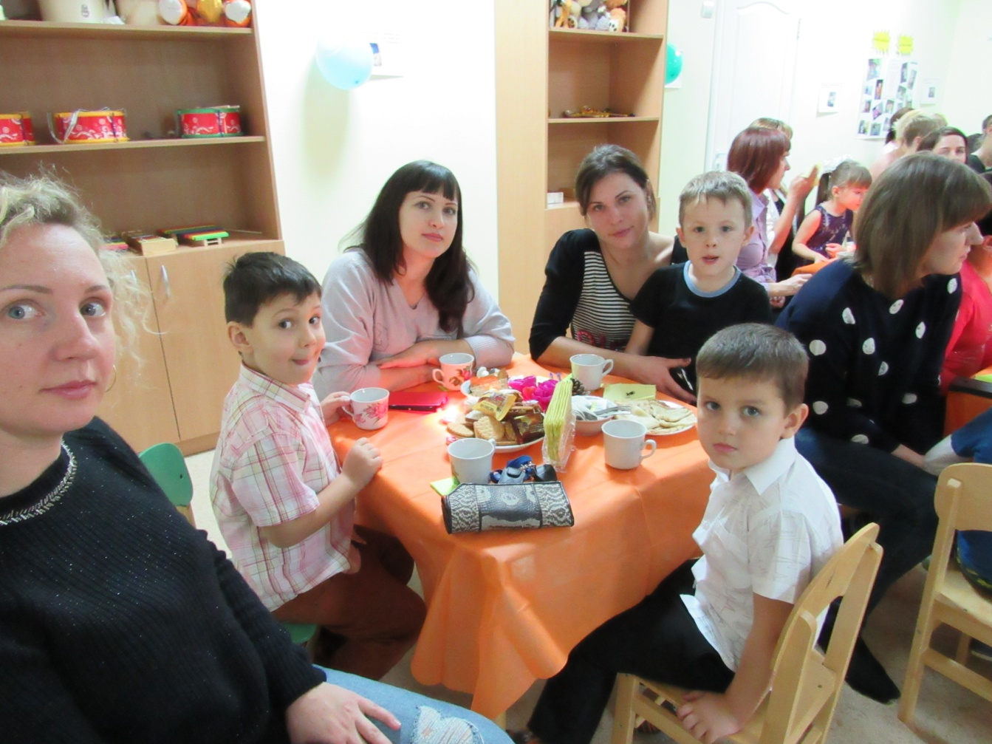
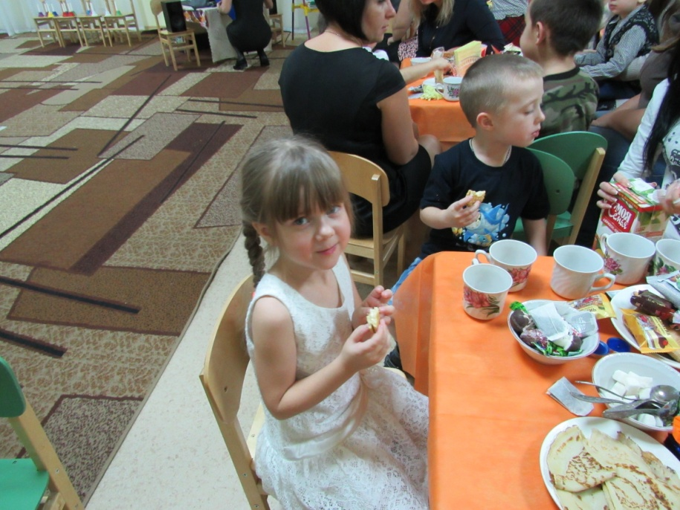
Совместное чаепитие с мамами

Slide 30
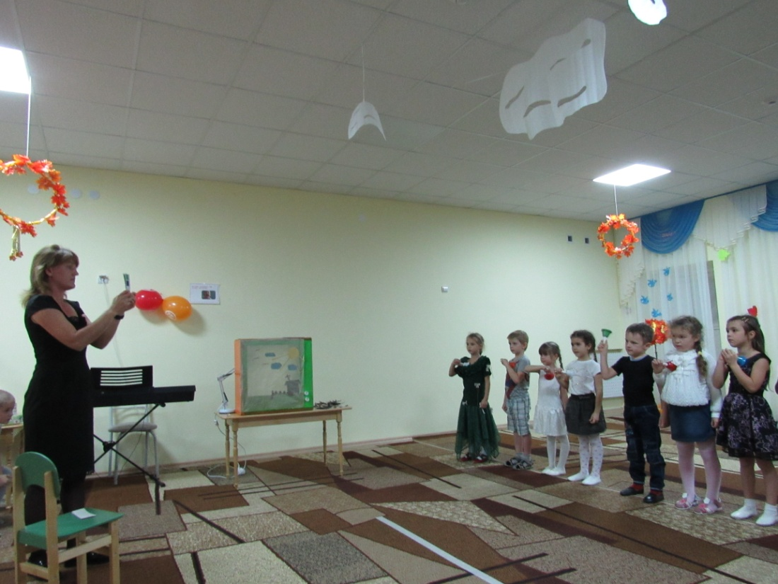
Музыкальная открытка

Slide 31
Показ сказки «Как котёнок искал свою маму»

Slide 32
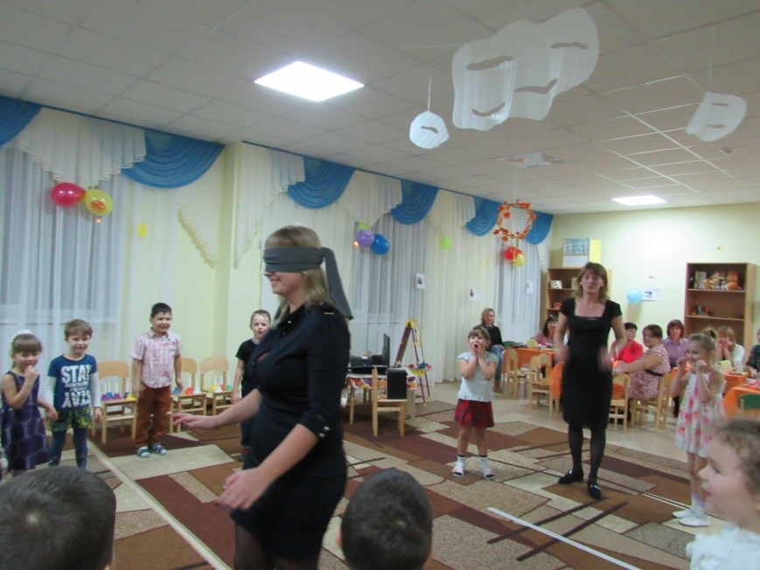
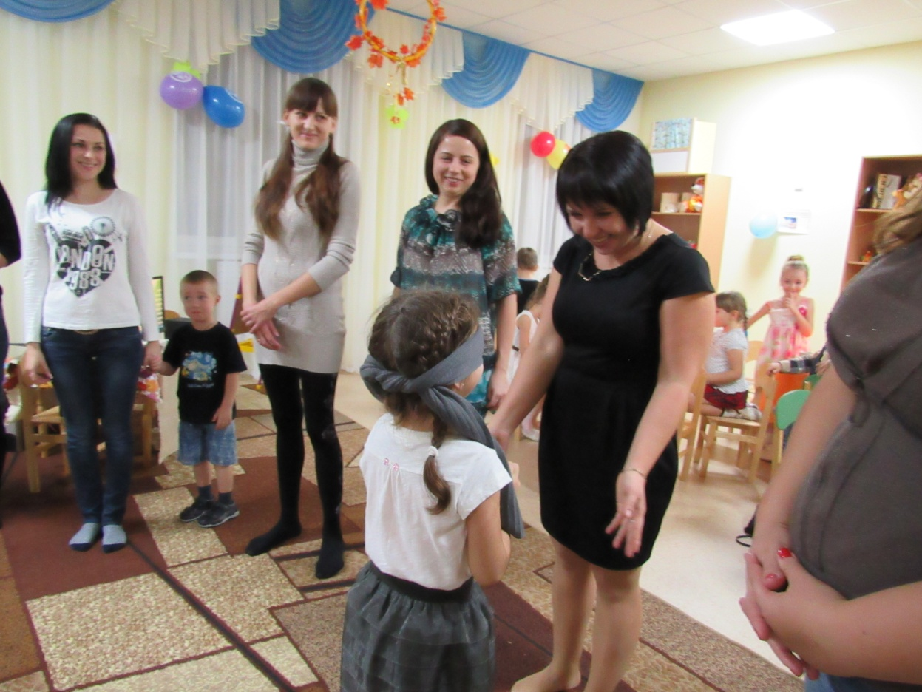
Участие в конкурсах

Slide 33
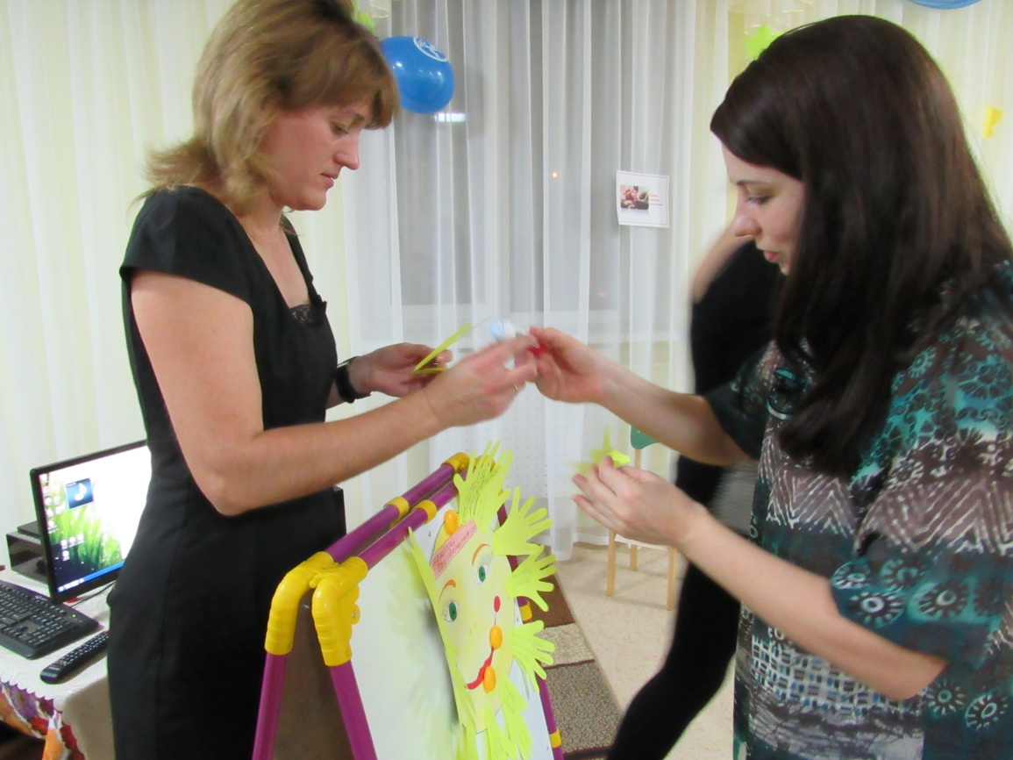
Создание солнышка - благодарности «Я благодарен тебе за…»

Slide 34
Видеорепортаж «Наши мамы»

Slide 35
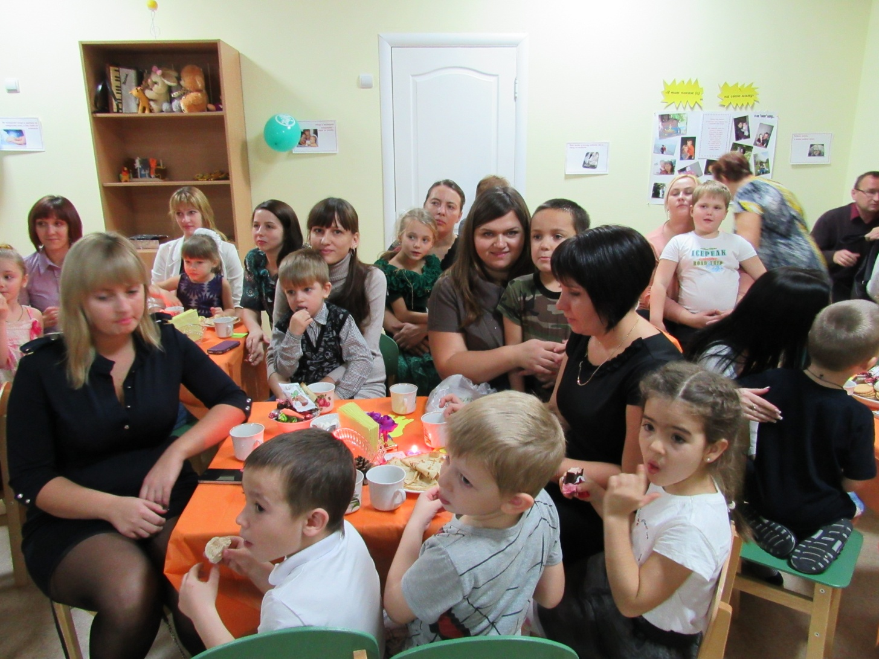
Ну, очень вкусные конфеты…

Slide 36
Диагностика умения детьми составлять рассказы

Slide 37
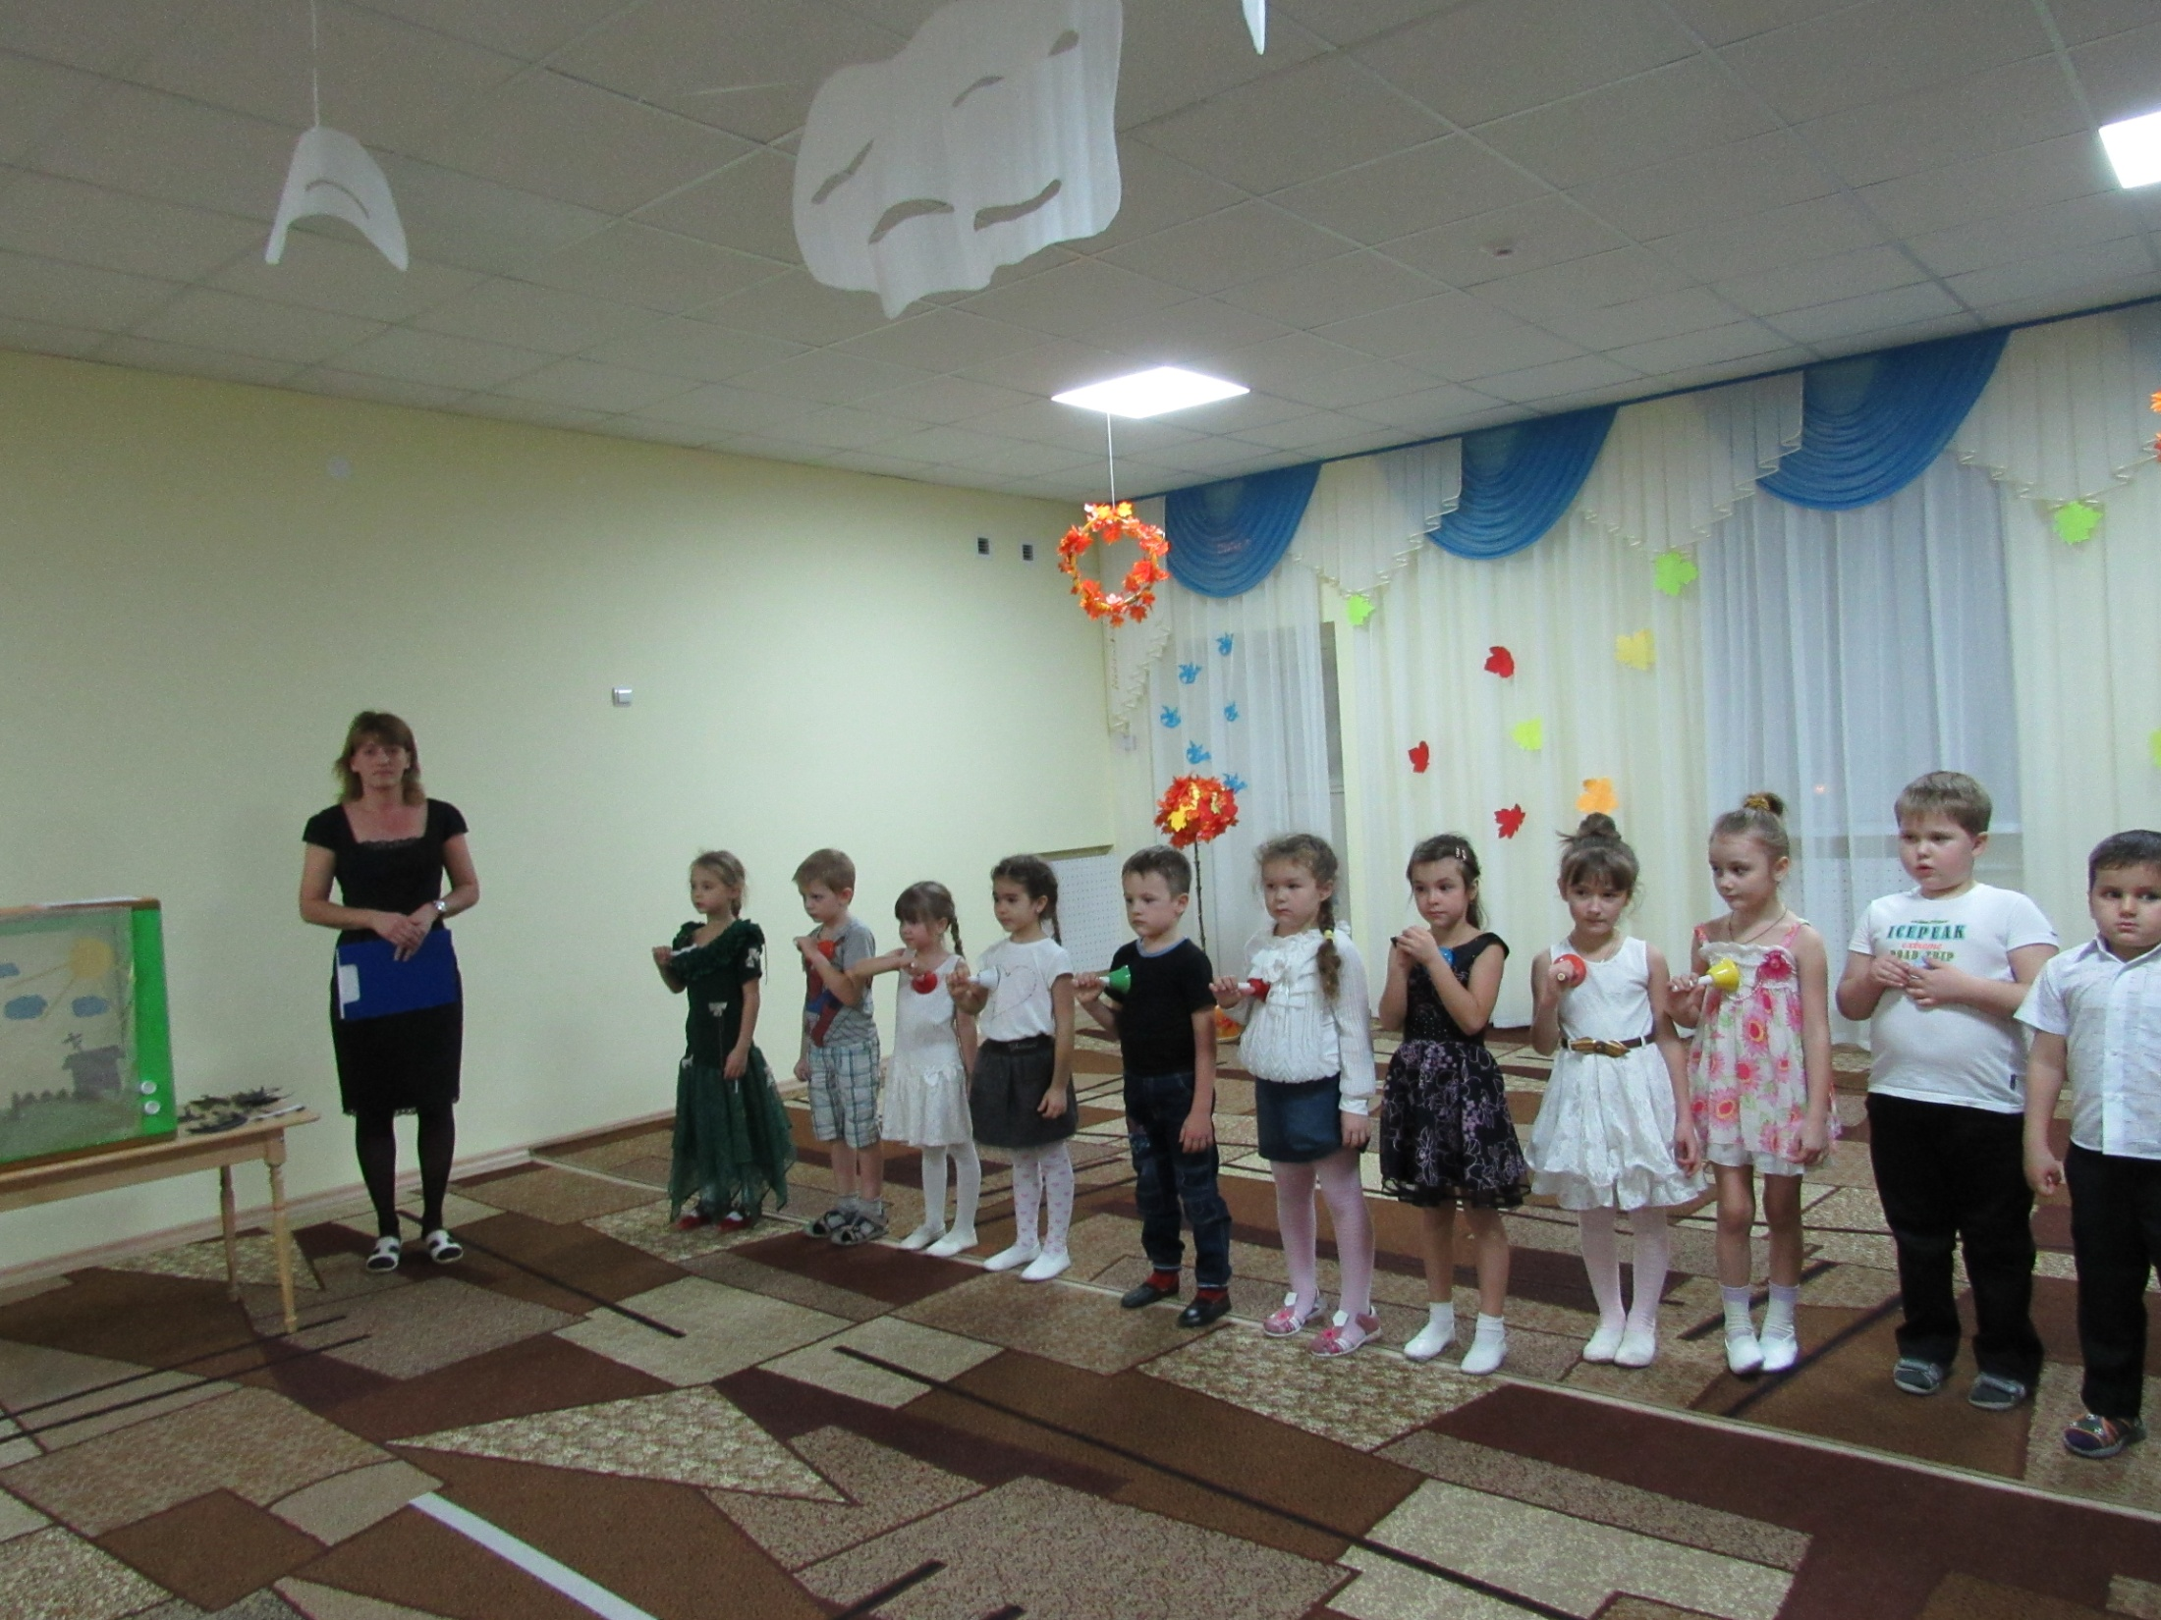

Slide 38
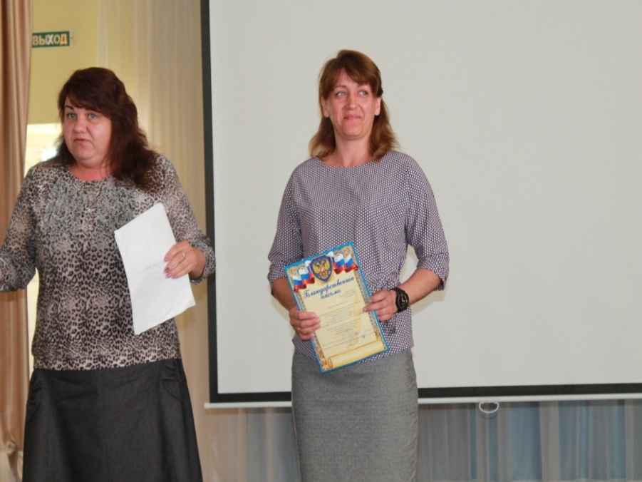
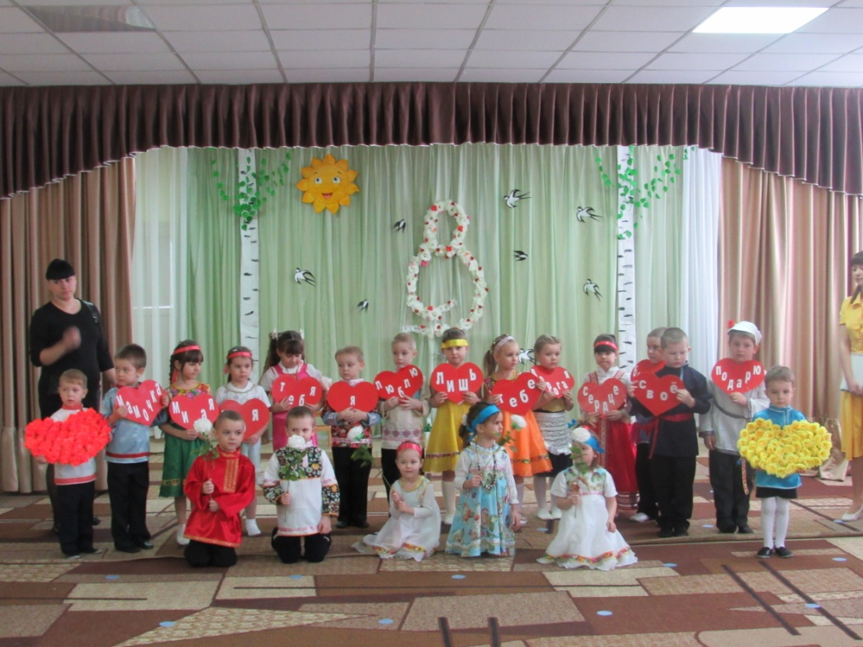
Сотрудничество с социумом

Slide 39
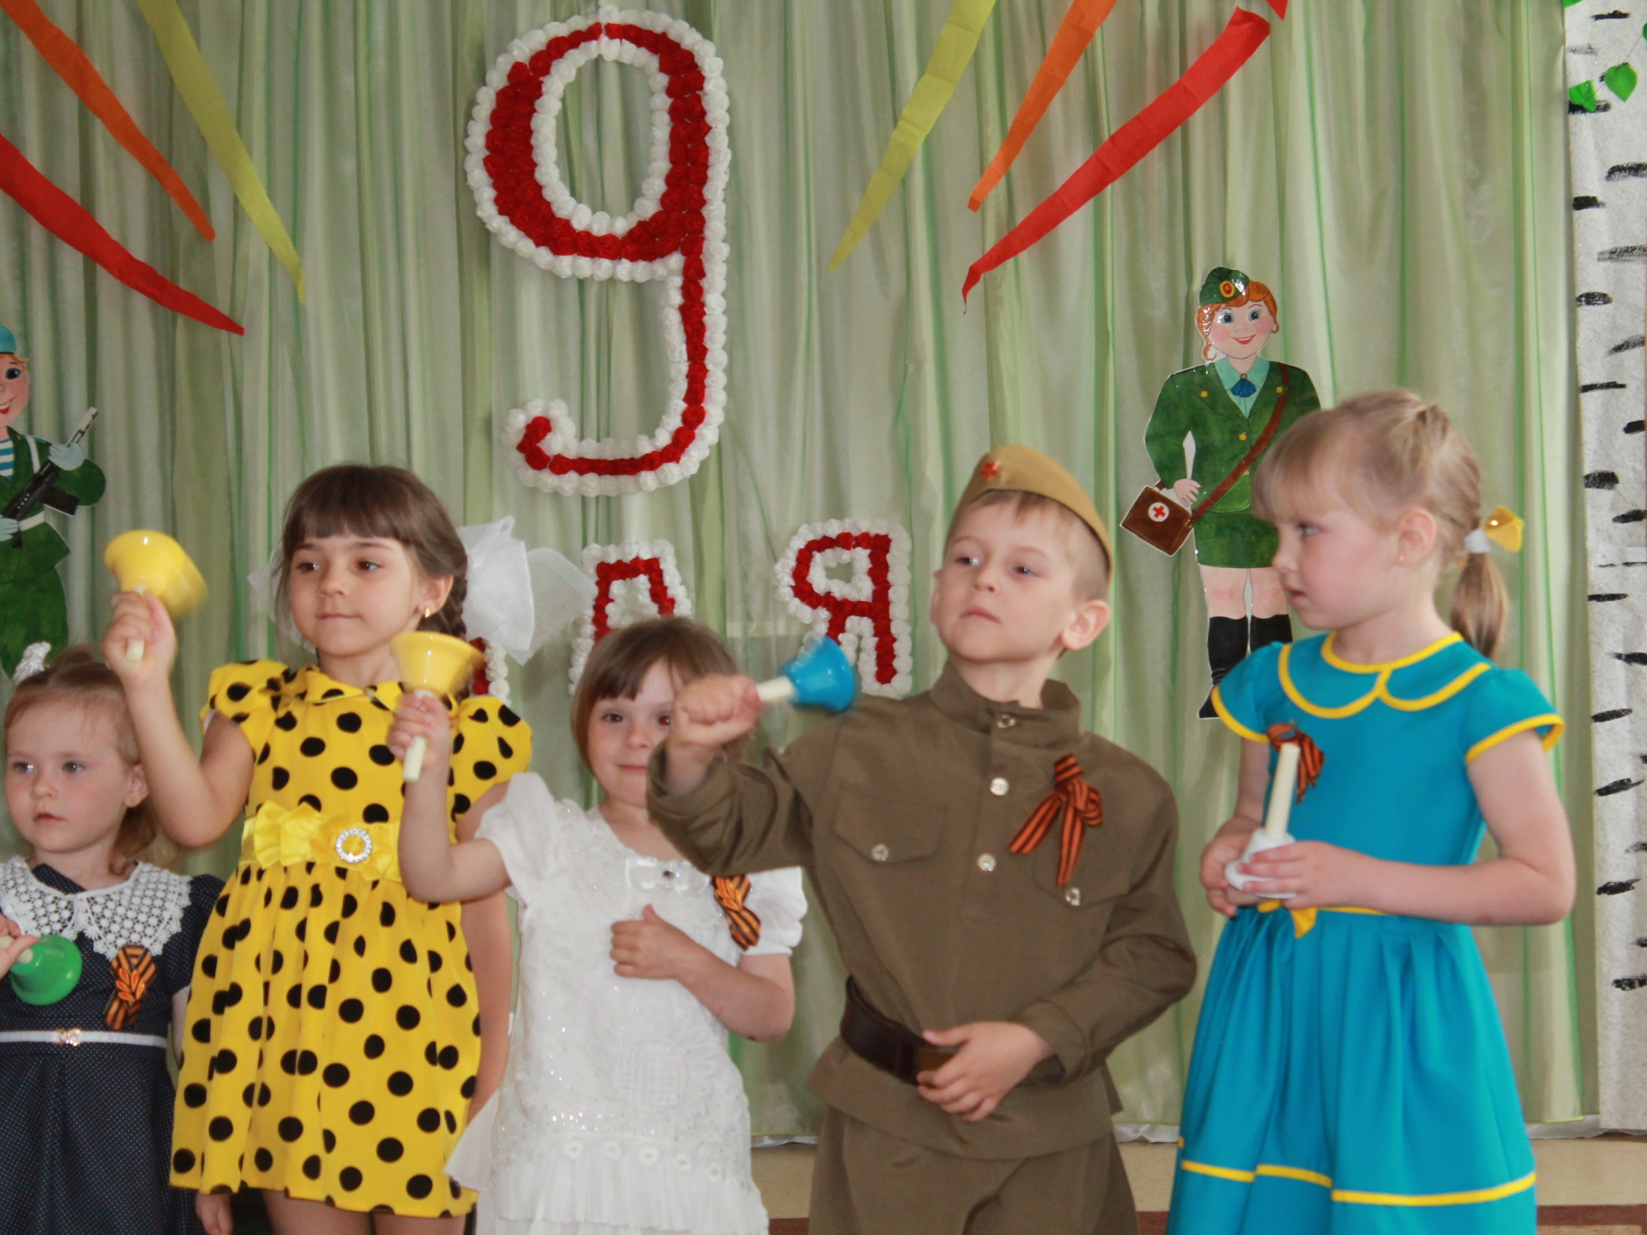

Slide 40
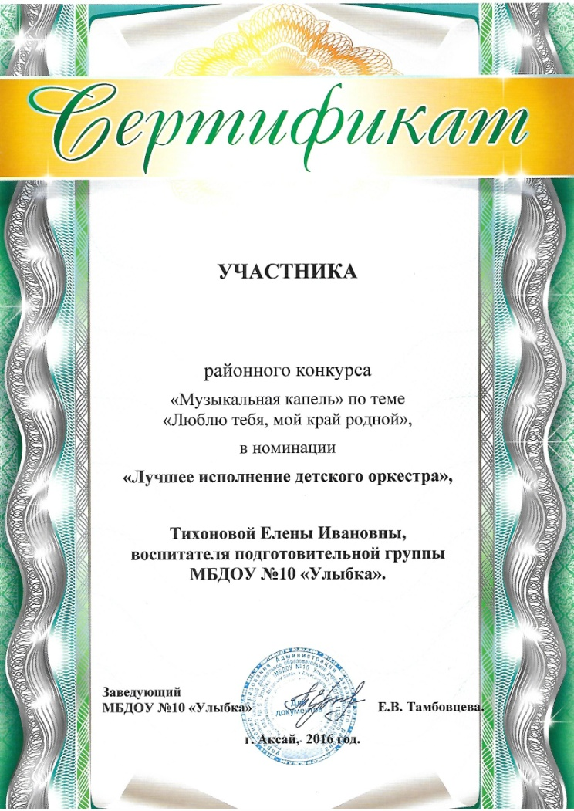
«Музыкальная капель» Участие в фестивалях

Slide 41
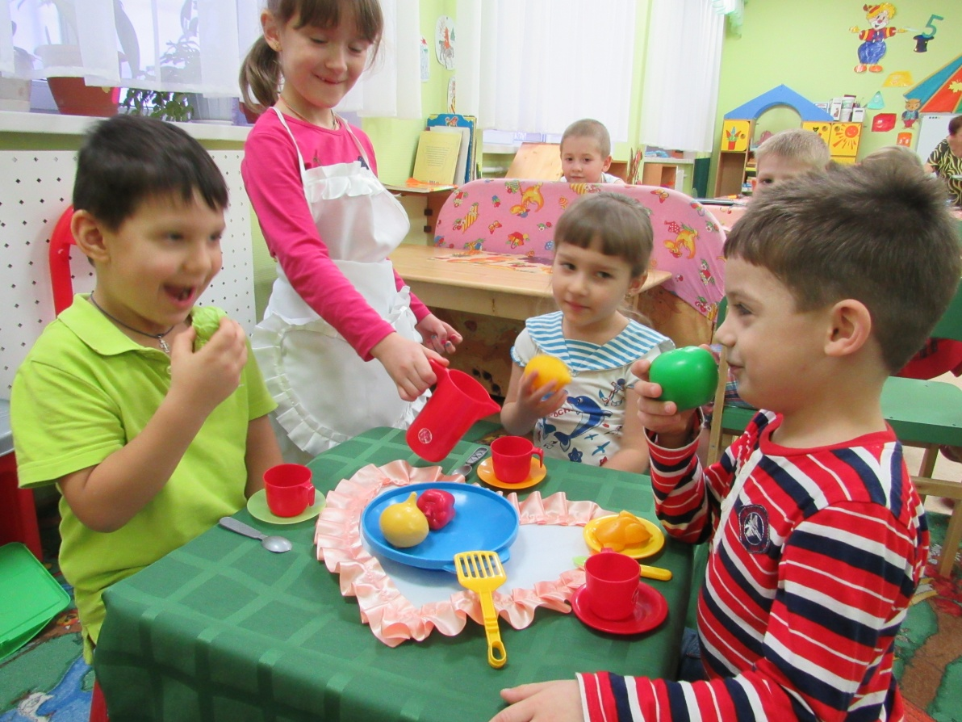
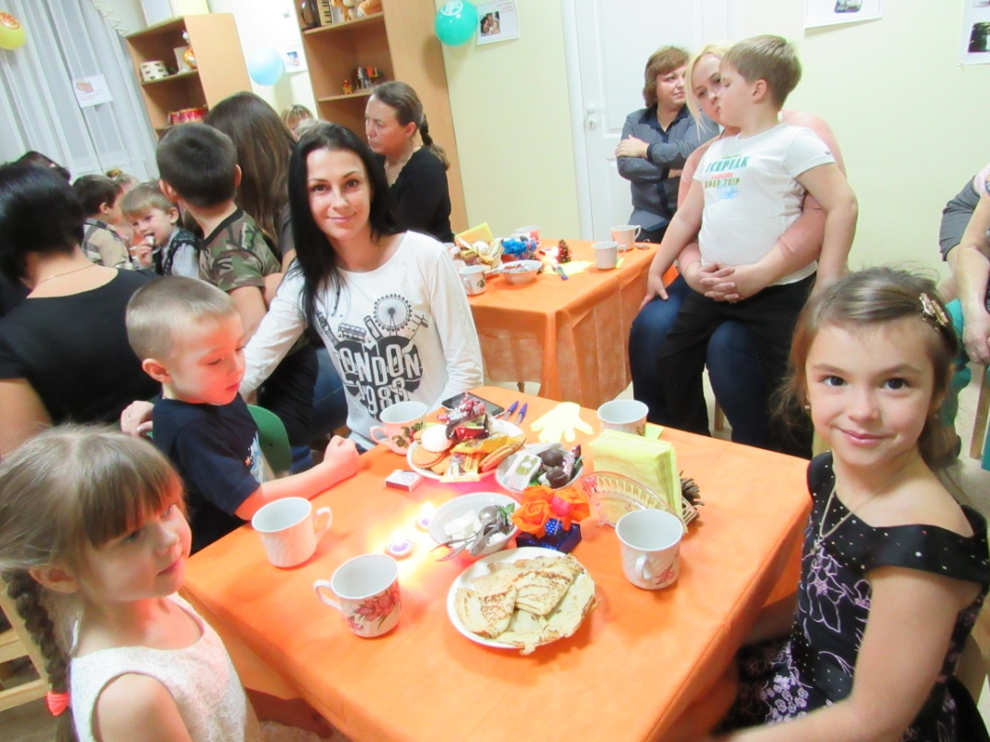
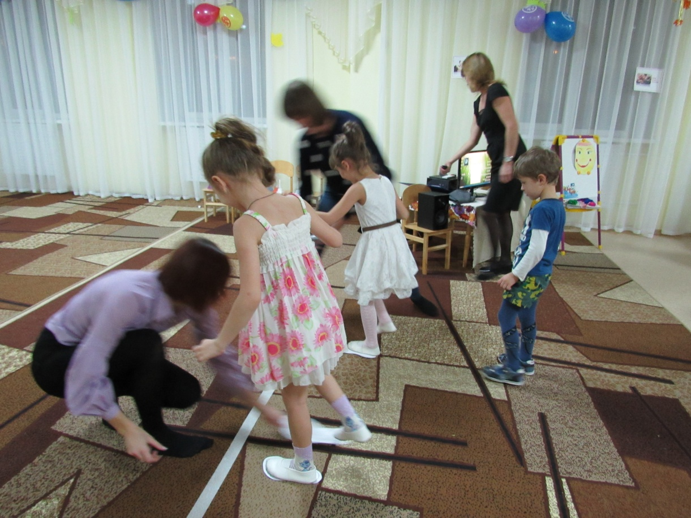
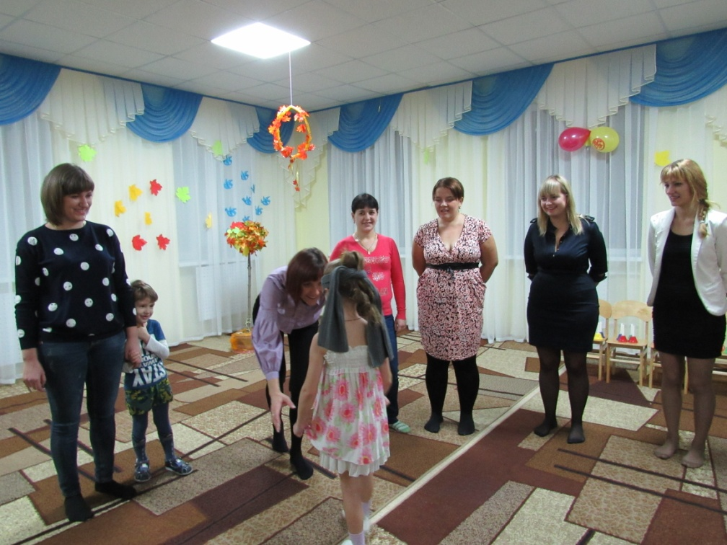

Slide 42
«Есть прекраснейшее существо, у которого мы всегда в долгу, — это мать». Н.Островский

